Slide 1




تاريخ المزاد
18/08/2024
العقارية

Slide 2


للمزاذات العقارية
لمسيرة تمتد لسنوات في تقديم الخدمات العقارية والمزادات على مستوى المملكة لتسويق وبيع الأصول الثابتة والمنقولة, وبخبرات كوادرنا الوطنية المتميزة على مدار هذه الأعوام. أضافت شركة إعمار العقارية بصمات فارقة في عالم المزادات و ساهمت في ازدهارها وجعلها احدى أهم الأنشطة العقارية بالمملكة في الوقت الحالي
www. eemardev.com |  | 920034300

Slide 3

بسم الله الرحمن الرحيم
يسرنا في شركة إعمار للتطوير و الاستثمار العقاري , بصفتنا وكيل البيع القضائي المعتمد من مركز الاسناد والتصفية (إنفاذ) أن نقدم تقريرنا الخاص بمخرجات مزاد ريفا الذي عقد في يوم الاحد الموافق 18/08/2024م واستمر حتى يوم الخميس الموافق 22/08/2024م
حيث أقيم المزاد في منتجع أنتولا في حي الرمال
وتم بحمد الله وتوفيقه تحقيق مبيعات بلغت حوالي 1.255.000.00مليون ومئتان وخمسة وخمسون الف ريال سعودي

Slide 4



موعد المزاد
تعلن شركة أعمار العقارية
عن البيع بالمزاد الخاص شقة ح2/1
موعد المزاد
نهاية المزاد | بداية المزاد
وينتهي في تمام الساعة 8 م | يبدا المزاد من الساعة 4م
وينتهي في يوم الخميس الموافق 22/08/2024 | يبدأ المزاد في يوم الاحد الموافق 18/08/2024
الرياض – حي النرجس – شارع ربيع الذهلي
اضغط هنا
 | للوصول للعقار

Slide 5





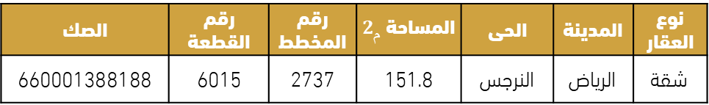
شقة سكنية ح2/1 |  | لتحميـــل الكــتيــب
 |  |  | رقم الترخيص 4200000260
بالمزاد العلني
للبيــــــع
العقارية
يوم الاحد
14/06/2024
4 مساء
الرياض , حي النرجس شارع ربيع الذهلي
يقام المزاد في منتج انتولا في حي الرمال
مزاد ريفا
الصك | رقم القطعة | رقم المخطط | المساحة $2_{م}$ | الحي | المدينة | نوع العقار
660001388188 | 6015 | 2737 | 151.8 | النرجس | الرياض | شقة

Slide 6
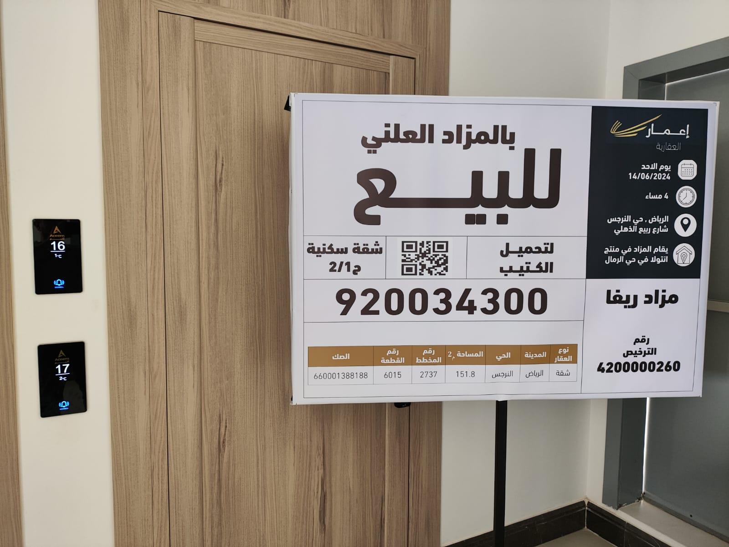
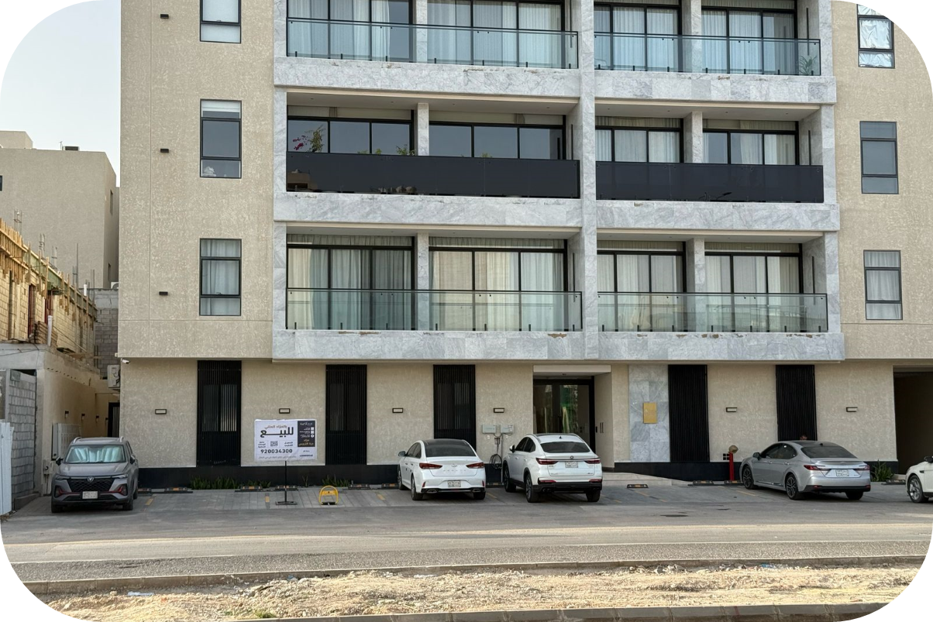
مقاس اللوحة
1,00 cm X 1.50 cm

Slide 7
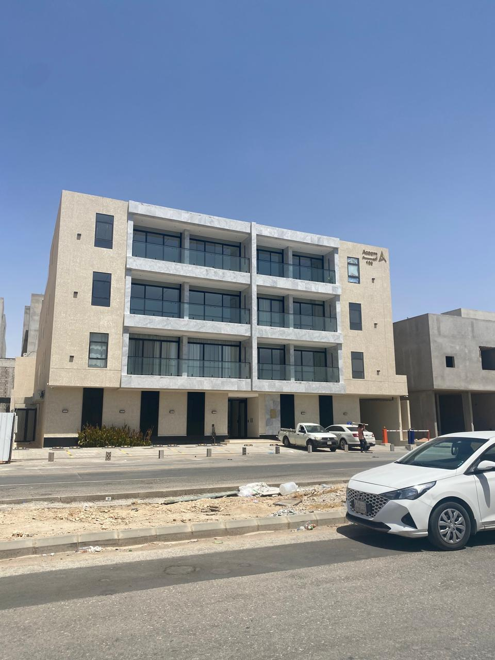
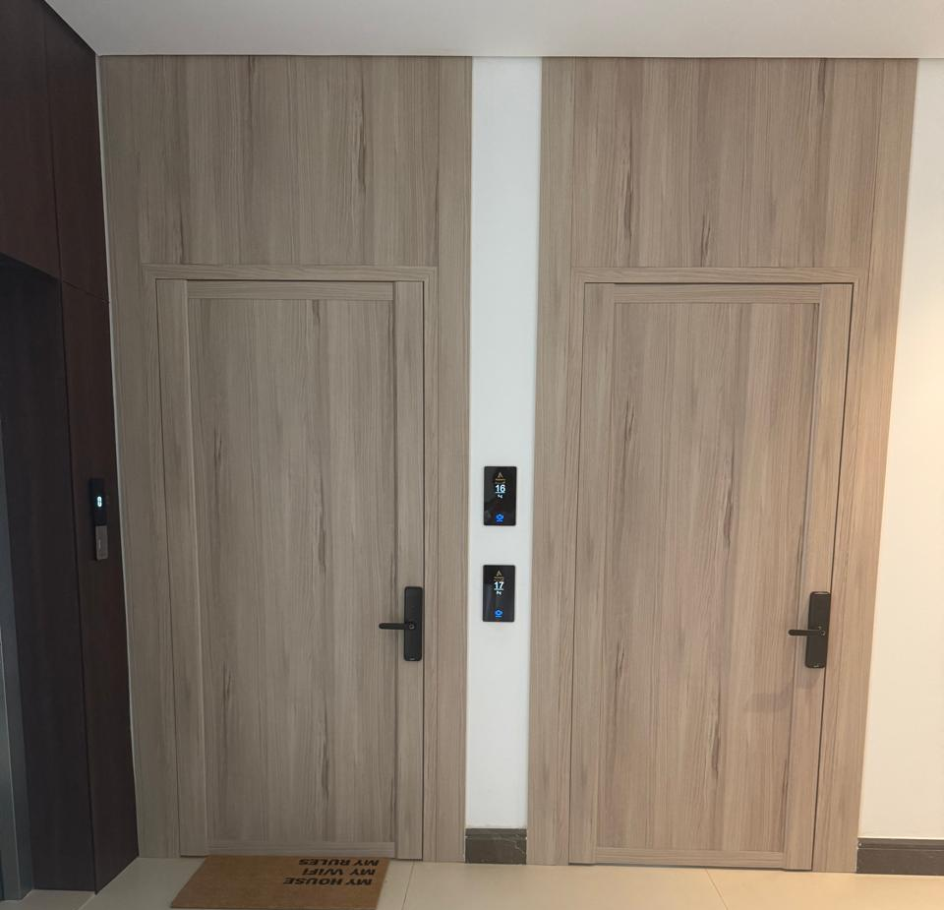
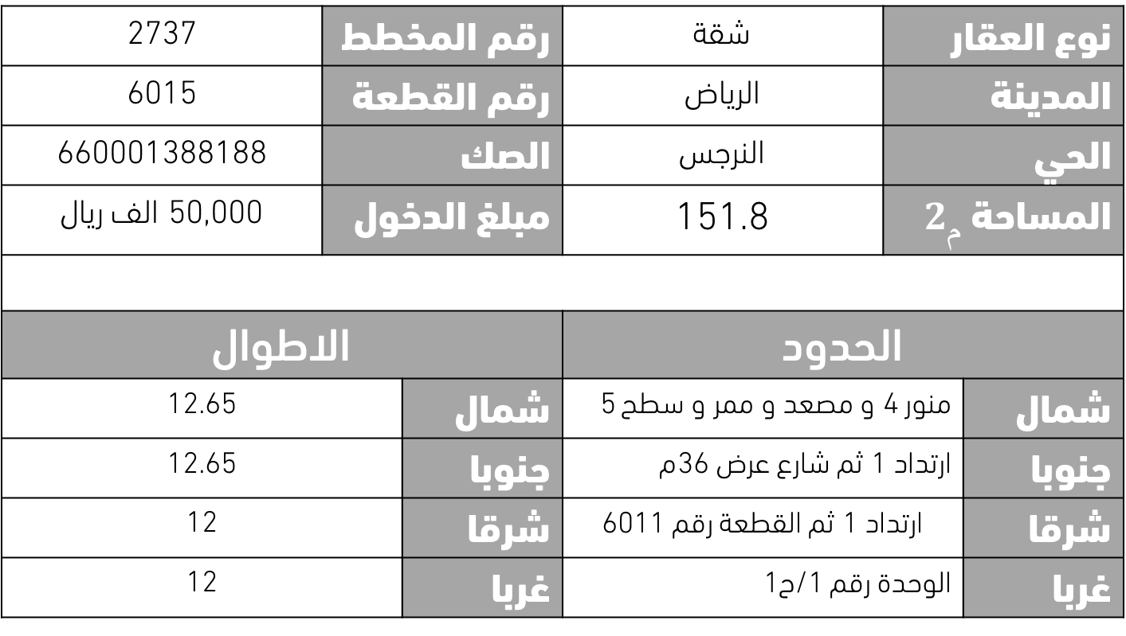
بيانات العقار
شقة 17
2737 | رقم المخطط |  | شقة | نوع العقار
6015 | رقم القطعة |  | الرياض | المدينة
660001388188 | الصك |  | النرجس | الحي
50,000 الف ريال | مبلغ الدخول |  | 151.8 | المساحة $2_{م}$
الاطوال |  |  | الحدود
12.65 |  | شمال | منور 4 و مصعد و ممر و سطح 5 |  | شمال
12.65 |  | جنوبا | ارتداد 1 ثم شارع عرض 36م |  | جنوبا
12 |  | شرقا | ارتداد 1 ثم القطعة رقم 6011 |  | شرقا
12 |  | غربا | الوحدة رقم 1/ح1 |  | غربا

Slide 8

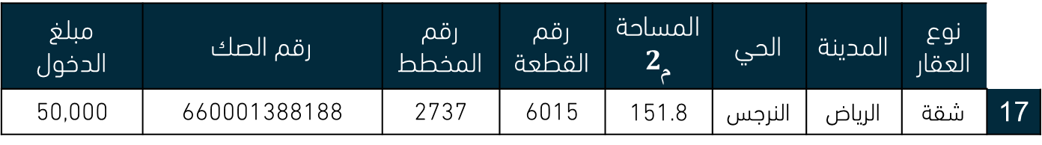
بيان العقارات
مبلغ الدخول | رقم الصك | رقم المخطط | رقم القطعة | المساحة $2_{م}$ | الحي | المدينة | نوع العقار
50,000 | 660001388188 | 2737 | 6015 | 151.8 | النرجس | الرياض | شقة | 17

Slide 9
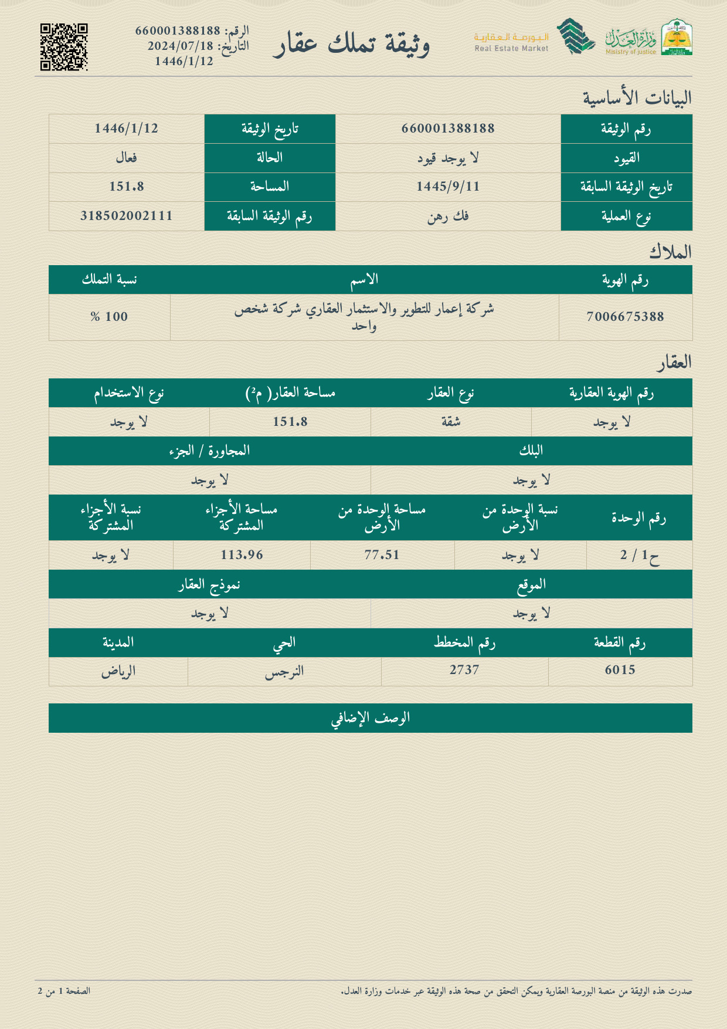

Slide 10
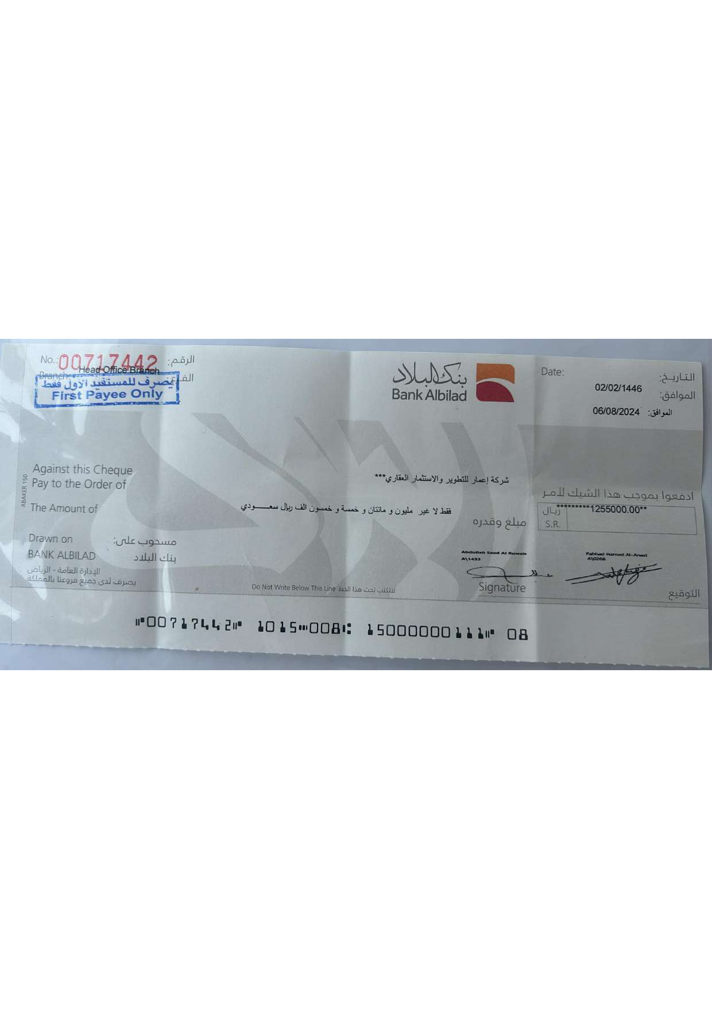

Slide 11
المرحلة الاولى : التخطيط والتحضير
دارسة الاصول
تم إجراءا مقارنة سوقية مع عقارات مشابهه لتحديد القيمة السوقية.
2. الإجراءات الميدانية:
تمت زيارة الجهات الرسمية لاستخراج التصاريح اللازمة
3. خطة البيع:
تم اعداد ملف تسويقي لجميع الشقق
تم تحديد الجمهور المستهدف بناءا على الموقع والميزات
المرحلة الثانية : التسويق
التسويق الميداني
تمت زيارة المكاتب العقارية القريبة من السكن لعرض تفاصيل المزاد
التواصل المباشر مع الجيران والسكان في المناطق المحيطة بالعقارات

Slide 12
المرحلة الثالثة : مكان اقامة المزاد وادارة العمليات
انطلق المزاد في يوم الاحد الموافق 18/08/2024م واستمر حتى يوم الخميس الموافق 22/08/2024م
تمت اقامة المزاد في منتجع التلال في حي الرمال
شارك في المزاد عدد 18 شخص وعدد الاشخاص الذين رسى عليهم المزاد 1 شخص

Slide 13
شروط المزاد
أولا: شروط المشاركة بالمزاد
يعتبر مبلغ المشاركة بالمزاد جزء من الثمن (عربون) لمن يرسوا عليه المزاد ولا يحق له استرداده بأي حال من الأحوال
مبلغ المشاركة بالمزاد (50,000 الف ريال فقط لاغير )
ثانيا: الشروط العامة للمشاركة بالمزاد
المعاينة للعقارات خلال فترة الإعلان
المشاركة بالمزاد يعد اقرار من المشارك بأنه عاين العقار المعاينة التامة النافية للجهالة واطلع على كافة المعلومات والتفاصيل المتعلقة بالعقار ولا يحق له بعد ترسية العقار عليه الادعاء بأي غبن أو غرار أو جهالة أو عيب أو تدليس , كما تعد المشاركة إقرار من المشارك بالموافقة على شروط المزاد والبيع .
ثالثا: شروط الترسية وإتمام البيع
تتم ترسية المزاد على أعلى مزايدة بعد موافقة لجنة المزاد ويحق للجنة المزاد عدم الترسية في حال رأت عدم مناسبة السعر.
يلزم المشتري الذي رسى عليه المزاد فورا وفي نفس الجلسة بتوقيع محضر الترسية بقيمة مبلغ البيع.
يلتزم المشتري بسداد كامل قيمة العقار خلال (10) أيام عمل من تاريخ المزاد , وفي حالة لم يلتزم بالسداد خلال المدة المحددة يعد البيع لاغيا كأن لم يكن ولا يحق له استرداد مبلغ المشاركة بالمزاد بأي حال من الأحوال ويعد ذلك تعويضا خالصا لشركة أكيم بسبب عدم سداد المشتري بالسداد
يلتزم المشتري بسداد قيمة السعي بإسم الشركة بنسبة 2.5% من ثمن المبيع مضافا إليه ضريبة القيمة المضافة 15% وذلك عند الإفراغ.
يلتزم المشتري عند الإفراغ بسداد فاتورة التصرفات العقارية بنسبة 5% من قيمة المبيع .
يحق للمالك التصرف بالعقار في حال إخلال المشتري بأي بند من البنود أعلاه.
تعتبر هذه وثيقة الشروط أعلاه جزء لايتجزأ من عقد البيع , وتعد المشاركة بالمزاد عليها إقرارا بالموافقة بكل ما رود فيها.

Slide 14
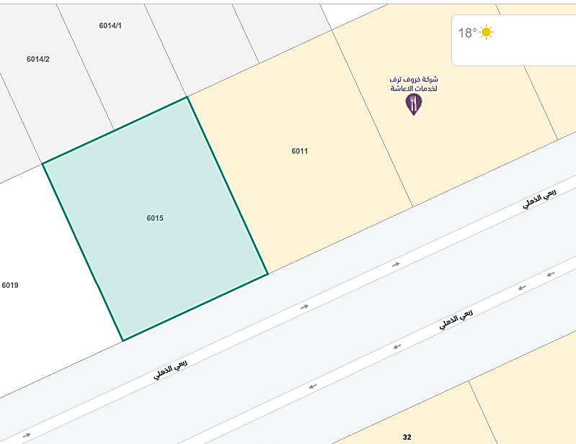
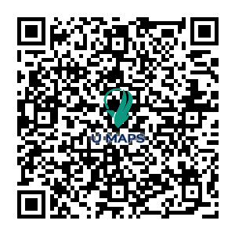





المعالم القريبة
250 م | طريق الامير فيصل بن بندر بن عبدالعزيز
400 م | شارع عثمان بن عفان
200 م | شركة سهول لبيع اللحوم
150 م | مدرسة الموسوعة الرقمية الاهلية

Slide 15
ختاما
نحمد الله وتوفيقه على أن تم بيع الوحدة السكنية في مزاد الصفوة و نشكر كل من ساهم في إنجاح المزاد كما نرجو ان يكون
هذا التقرير قد حقق الهدف
المرجو منه
والله ولي التوقيق

Slide 16



920034300
الرياض – حي النرجس شارع ربيع الذهلي

